Slide 1
Prezentacja działań Sektorowej Rady ds. Kompetencji NUB – dr Bartosz Sobotka – Animator SRKNUB
Prezentacja działań Sektorowej Rady ds. Kompetencji NUB – dr Bartosz Sobotka – Animator SRKNUB

Slide 2
Czy roboty nas zastąpią?

Slide 3
Cel działalności Sektorowej Rady ds. Kompetencji NUB
Zbudowanie bliskiej współpracy pomiędzy środowiskiem edukacji a sektorem nowoczesnych usług dla biznesu (NUB), poprzez wzajemne poznanie potrzeb, możliwości i ograniczeń oraz prowadzenie działań mających na celu
optymalne przygotowywanie kadr dla gospodarki.

Slide 4
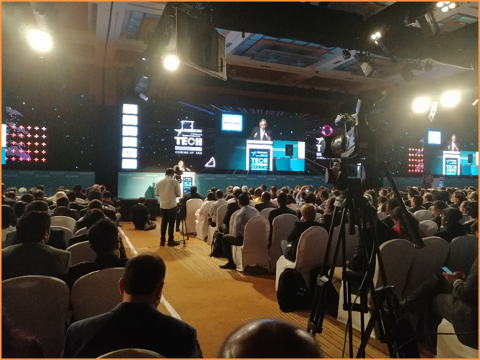
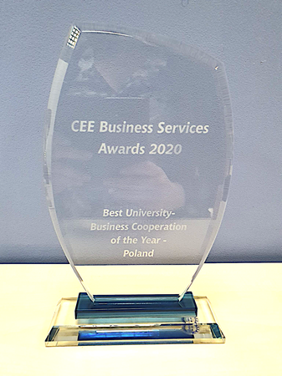
Doświadczenie założycieli SRKNUB
Ponad 20. letnie doświadczenie w zakresie przygotowywania contentu edukacyjnego dostosowanego do potrzeb rynku
Ponad 100 współpracujących partnerów w PL i CEE
Ponad 250 współpracujących Uczelni i organów prowadzących szkoły zawodowe/średnie
Ponad 15,000 osób, które uczestniczyły w projektach, polegających na dostosowaniu kompetencji do wyzwań rynku pracy
Partnerstwo strategiczne z Aptech Ltd/ Radą ds. kompetencji Nasscom (Indie)
Liczne nagrody na forum PL i CEE

Slide 5
Wyzwanie dla sektora edukacji w procesie kształcenia
Kompetencje dla sektora NUB to kompetencje dla innych sektorów gospodarki (kompetencje horyzontalne) (cross-cutting)
Podstawowy profil kompetencyjny NUB będzie powiązany z konwergencją zawodów (IThumanista, biomatyk, filozofoinżynier)
Przyszłym (acz nieodległym) modelem łączącym pracownika z pracodawcą będzie „chmura talentów”, czyli krótkoterminowe wynajmowanie wysoko wykwalifikowanych pracowników (uberyzacja siły roboczej); efektywny międzynarodowy podział pracy

Slide 6
Cyfrowa Reindustrializacja 2050
Cyfryzacja 2.0 – realne wykorzystanie technologii typu Lean Office / Smart City itp.
Reindustrializacja 2.0 – konkurencyjny przemysł np. Druk 3D, RPA, ML, BDA, VR, AI itp.

Slide 7
METAkompetencje
ML (Machine Learning)
MT (Mobile Tech)
AI (Artifical Intelligence)
RPA (Robotic Process Automation)
CS (Cyber Security)
3D Printing
IoT (Internet of Things)
BCH (Blockchain)
CC (Cloud Computing)
BDA (Big Data Analytics)
VR/AR (Virtual/Augmented Reality)
TaaS (Talents as a Service)

Slide 8
Przygotowanie kadr dla:

Slide 9
Rozwój sektora NUB w oparciu o ZSK
Oparcie Rekomendacji POWER 2.21 na kwalifikacjach rynkowych ZSK i jej implementacja
Zaangażowanie przedsiębiorstw z sektora NUB w przygotowywanie kwalifikacji rynkowych ZSK:
Programowanie i obsługiwanie procesu druku 3D
Zarządzanie relacjami z klientem z wykorzystaniem systemu CRM
Wdrażanie i koordynowanie procesów biznesowych (Lean Office)
Planowanie, tworzenie i dystrybuowanie treści marketingowych (content marketing)
Zarządzanie konfliktami w organizacji
Projektowanie i prowadzenie treningu rozwoju kompetencji sprzedażowych
Rozpoznawanie systemu ZSK przez sektor NUB – ponad 400 wydanych certyfikatów
Modyfikacja programów kształcenia na 8 uczelniach, polegająca na włączeniu do programu studiów krótkich form kształcenia - kwalifikacji rynkowych ZSK dedykowanych dla sektora NUB

Slide 10
Działania SRK NUB
Modyfikacja kierunku kształcenia na Politechnice Lubelskiej (Finanse i rachunkowość I st.) we współpracy z Genpact m.in.:
Zarządzanie relacjami z klientami na rynkach finansowych,
Podstawy rewizji finansowej,
Outsourcing i offshoring usług finansowych,
Utworzenie specjalności w Górnośląskiej Wyższej Szkole Handlowej im. W. Korfantego w Katowicach (Sztuczna Inteligencja w zarządzaniu I st.)
Wprowadzenie do sztucznej inteligencji
Wykorzystanie elementów sztucznej inteligencji w zarządzaniu
Psychologia sztucznej inteligencji

Slide 11
Działania SRK NUB
Modyfikacja specjalności w Wyższej Szkole Gospodarki w Bydgoszczy (International Business II st.) we współpracy z ATOS
Zarządzanie projektami
Rozwój kompetencji miękkich
Wprowadzenie zadań praktycznych
Uruchomienie na Uniwersytetach: Opolskim i Zielonogórskim specjalności w oparciu o wdrożone Macierze Edukacyjne ERP (innowacyjne środowiska dydaktyczne odwzorowujące realne środowiska biznesowe: prekonfiguracja baz danych, realne procesy)

Slide 12
Działania SRK NUB
Wprowadzenie innowacji pedagogicznej w Zespole Szkół Ekonomiczno- Usługowych w Zabrzu w ramach kształcenia Technika Ekonomisty – włączono do podstawy programowej efekty nauczania kwalifikacji rynkowej systemu ZSK - Zarządzanie relacjami z klientem z wykorzystaniem systemu CRM

Slide 13
Przygotowanie materiałów dla doradców zawodowych na uczelniach i w szkołach średnich na temat sektora usług biznesowych
Rada konsultowała również ”Zintegrowaną Strategię Umiejętności 2030”
nastawioną na wspieranie i finansowanie współpracy sektora edukacji, doradców zawodowych i przedsiębiorców, w oparciu o kwalifikacje rynkowe funkcjonujące w Zintegrowanym Systemie Kwalifikacji

Slide 15
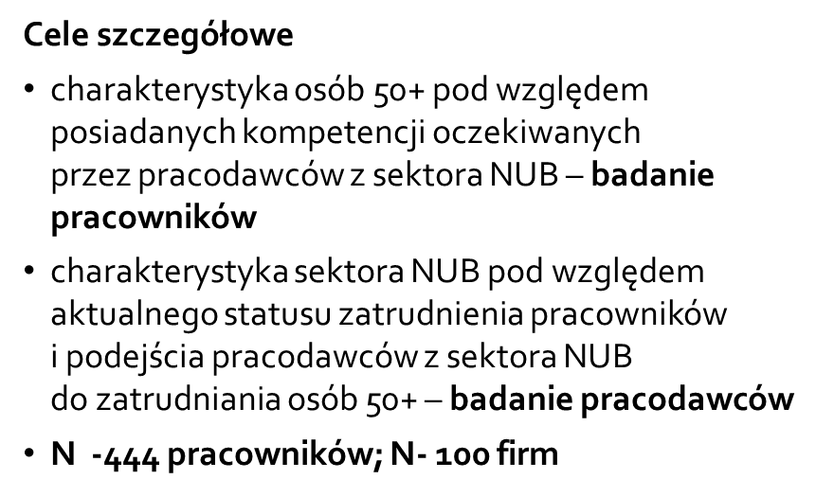
Działania SRK NUB - badania

Slide 16
Działanai SRK NUB - wyniki badań
Ponad połowa przedsiębiorców ma pozytywne doświadczenia związane z zatrudnianiem pracowników 50+
Widzą, że zatrudnianie osób 50+ jest ważne, ale przedsiębiorstwa nie są gotowe na ich zatrudnianie
To co może zachęcić do zatrudniania osób 50+ to przede wszystkim ulga podatkowa i finansowanie szkoleń pracowników 50+
Osoby 50+ są chętne do nabywania nowych umiejętności, ale mają obawy przed zmianą stanowiska pracy
Pracownicy 50+ byliby szansą dla rozwoju sektora ze względu na doświadczenia pracowników, odmienną kulturę pracy od młodszych osób i skłonność do przekazywania wiedzy innym

Slide 17
Działania SRK NUB - ekspertyzy
Analiza możliwości wykorzystania akademickich inkubatorów przedsiębiorczości do świadczenia usług outsourcingowych na rzecz lokalnych przedsiębiorstw
Case study - autor prof. Mirosław Grewiński
Analiza możliwość świadczenia usług przez lokalne przedsiębiorstwa na rzecz instytucji finansowych/ przedsiębiorstw z branży BPO (podzlecanie usług outsourcingowych) w obszarze księgowości
Case study - autor prof. Artur Paździor
Analiza możliwości wdrożenia modelu turkusowego zarządzania w centrum outsourcingowym
Case study – autor Monika Sobiecka (Billenium)

Slide 18
Działania SRK NUB - rekomendacje
Wydanie rekomendacji SRKNUB w zakresie kształtowania kompetencji dla sektora NUB oraz rozmowy z samorządami województw, kuratoriami oświaty, agencjami rozwoju regionalnego, uczelniami, spółkami zarządzającymi SSE – ponad 100 spotkań w okresie czerwiec 2021 – marzec 2022

Slide 19
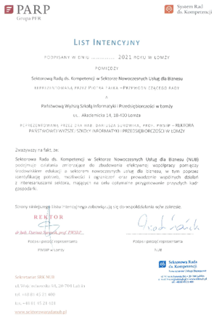
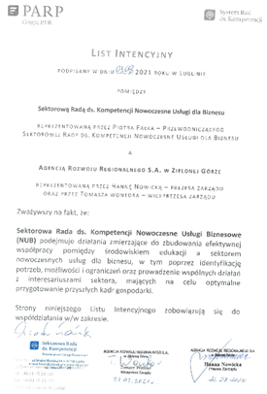
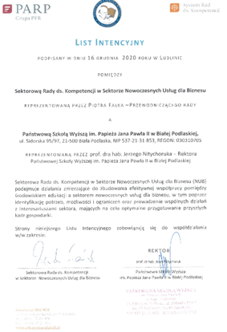
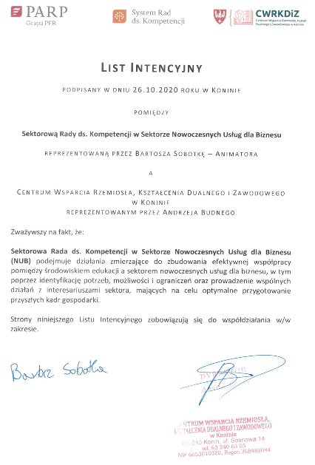
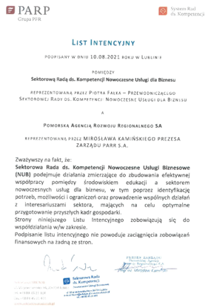
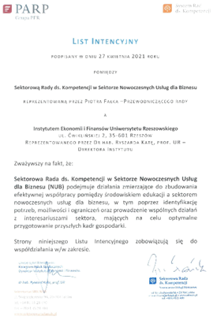
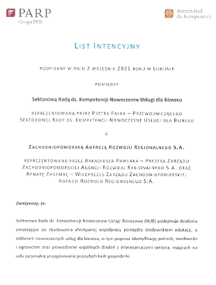

Slide 20
Najważniejsze osie dyskusji – kierunki rozwoju sektora NUB
Koniec arbitrażu kosztowego jest schyłkiem branży? | vs | Poczynione inwestycje w tworzenie branży jako przeszkoda upadku?
Brak umiejętności managerskich w celu rozwoju bardziej zaawansowanych procesów | vs | „stworzona” klasa średniego zarządu wzmocni inne sektory (dyfuzja wiedzy i umiejętności, np. result based management - 8%)?
Brak kapitału i decyzyjności (lepkość kapitału)? | vs | szansa dla podmiotów z polskim kapitałem zagospodarowania rynku?
Automatyzacja i robotyzacja? Które procesy będą najpierw zautomatyzowane? | vs | Regulacje prawne i renesans humanistyki? Customizacja rozwiązań
Working from anywhere | vs | Kwestia jakości życia w PL
Co zrobić aby sektor był oparty na wiedzy i wartości dodanej dla polskiej gospodarki? | vs | Czy PL może być centrum R&D dla robotyzacji i automatyzacji;
Demografia | vs | Migranci z Ukrainy, Białorusi,
Czy 300.000 osób to asset dla gospodarki? | vs | czy nie?

Slide 21
Czy roboty nas zastąpią?

